Slide 1

그대 출첵은 하셨나요 ?
Mobile SW Studio
8조
2015125061 이주향
2014122195 이상훈
2014122177 윤동희
2015124188 장우진

Slide 2
PROJECT 01 Doing
현재 진행중인 내용
PROJECT 02 To Do
Contents
해야 할 일
발표 순서
PRESENTATION

Slide 3
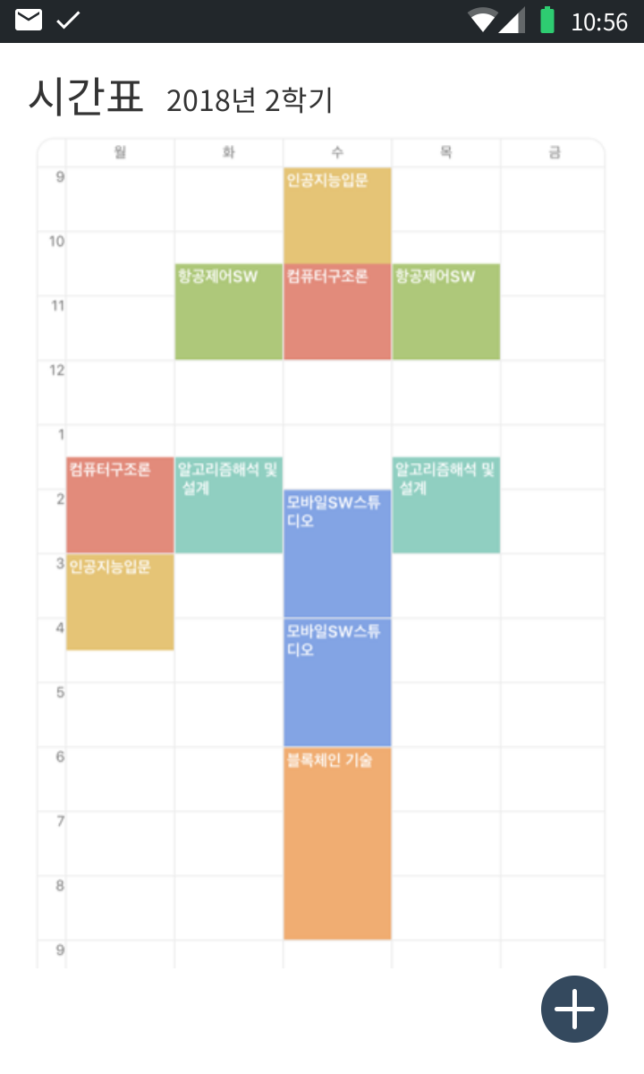
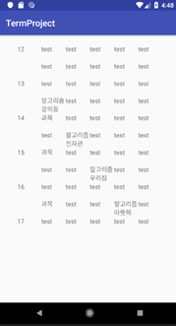
01
Doing
현재 진행중인 내용
TimeTable.kt
시간표를 보여주는 화면으로써, GridView or RecyclerView 를 이용하여 화면을 구성한다.
오른쪽 아래의 Fab 버튼을 이용 Dialog 를 실행한다

Slide 4
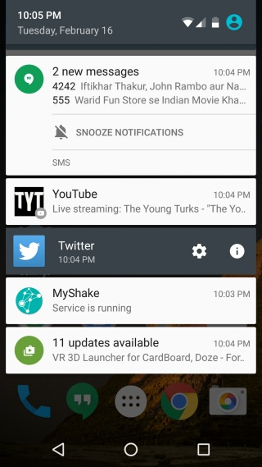
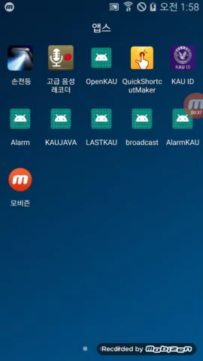
01
Doing
현재 진행중인 내용
AlarmManager 를 이용하여, 수업시간 10분 전에 사용자에게 Notification 을 통해 알려준다.
AlarmManager 는 Intent Broadcastin 이 필요하다

Slide 5
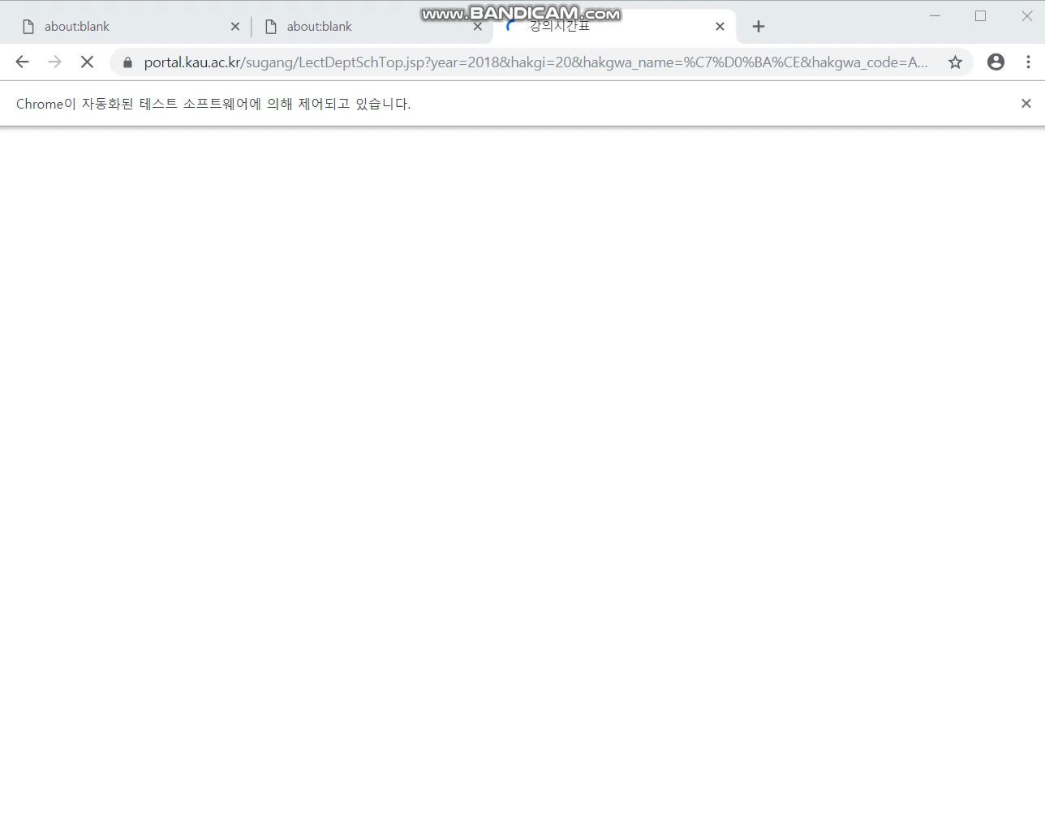
01
Doing
현재 진행중인 내용
전체 과목 Crawling

Slide 6
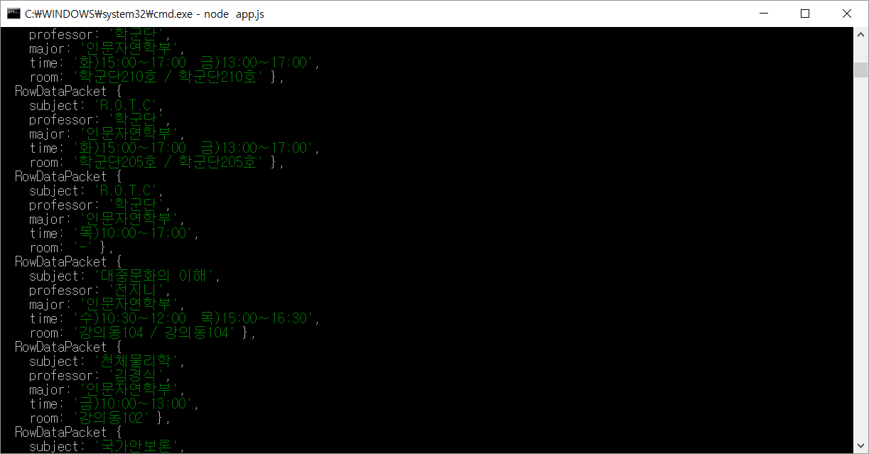
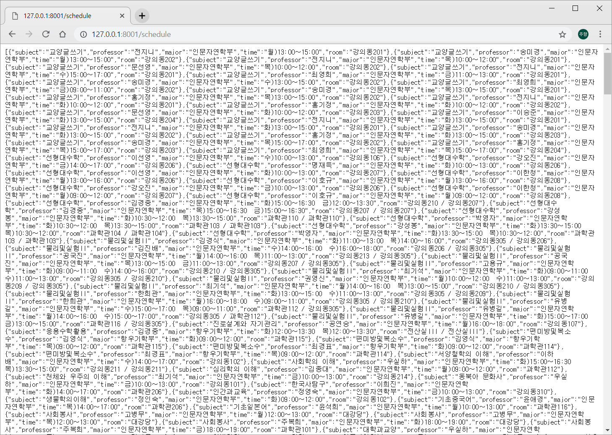
01
Doing
현재 진행중인 내용
서버에 Url 접근 시 Browser 화면
서버에 Url 접근 시 Terminal 화면

Slide 7
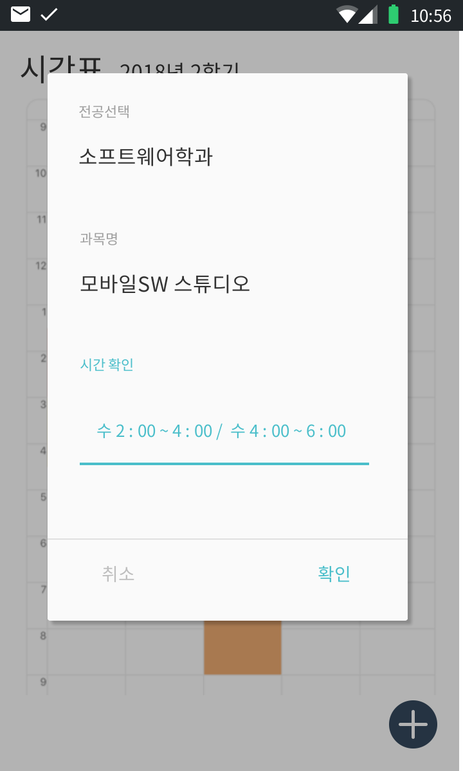
02
TODO
해야 하는 내용
TimeTable.kt 에서 Fab 버튼을 눌렀을 경우 나타나는 Dialog 이다.
Custom 이 필요로하고, 과목 정보를 미리 가지고 있어야 하기 때문에, Retrofit 2.0 을 이용하여 서버에서 과목 정보를 가지고 온다.

Slide 8
02
TODO
해야 하는 내용
서버 <-> 클라이언트 통신
통신결과로 만들어진 과목의 리스트 중 사용자가 듣는 과목 선택 후 DB에 저장
저장하는 순간에 과목의 시작 10분 전에 Notification 이 일어나도록 Event 등록.
DB에 저장 되어있는 과목정보를 가지고 GrideView 에 나타내도록 설정.

Slide 9
02
TODO
해야 하는 내용
UI & 디자인
Project Merge

Slide 10
FIN

